Slide 1
Электронно-дидактическая игра
«Мусорознайка»
Разработала: Мазина А.Н.
МБДОУ «Детский сад №130»,
г.Дзержинск

Slide 2
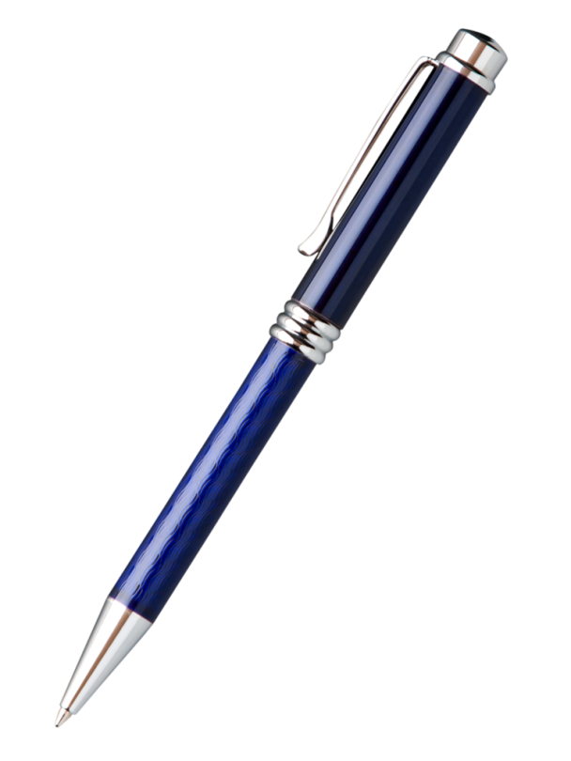
Скручена, связана, на кол посажена.
По полу гуляет, мусор подметает

Slide 3
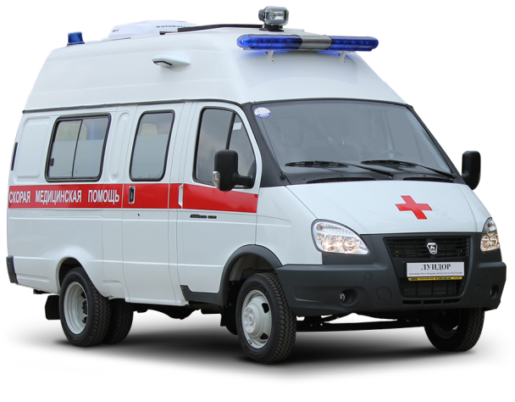
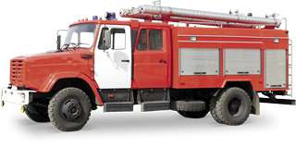
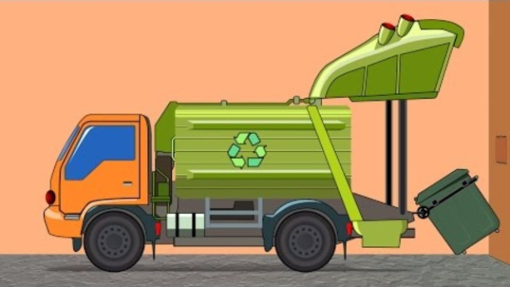
Железной лопатой Железный паук Железные баки хватает И в каждом районе И в каждом дворе Он брюхо себе набивает

Slide 4
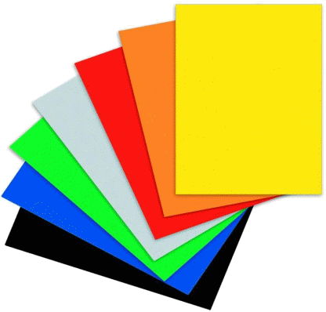
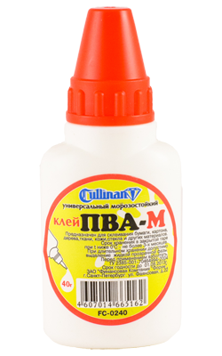
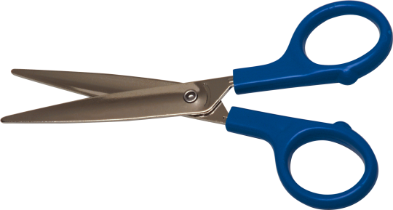
Склеите корабль, солдата, Паровоз, машину, шпагу. А поможет вам, ребята, Разноцветная...

Slide 5
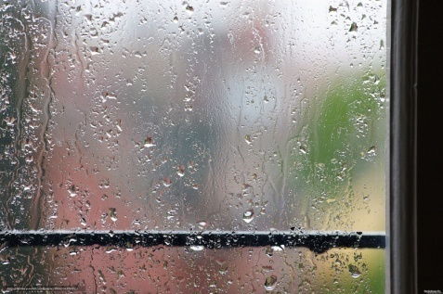
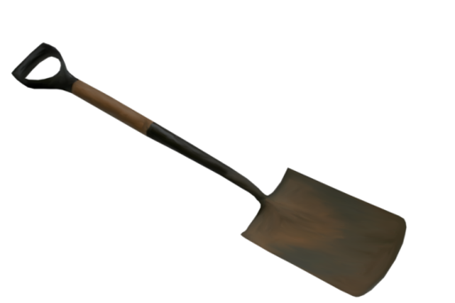
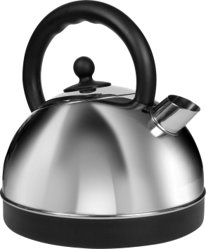
Не влетят в наш домик мошки. И тепло нам и светло. Очень прочное в окошке И прозрачное

Slide 6
Спасибо за внимание!

